Slide 1
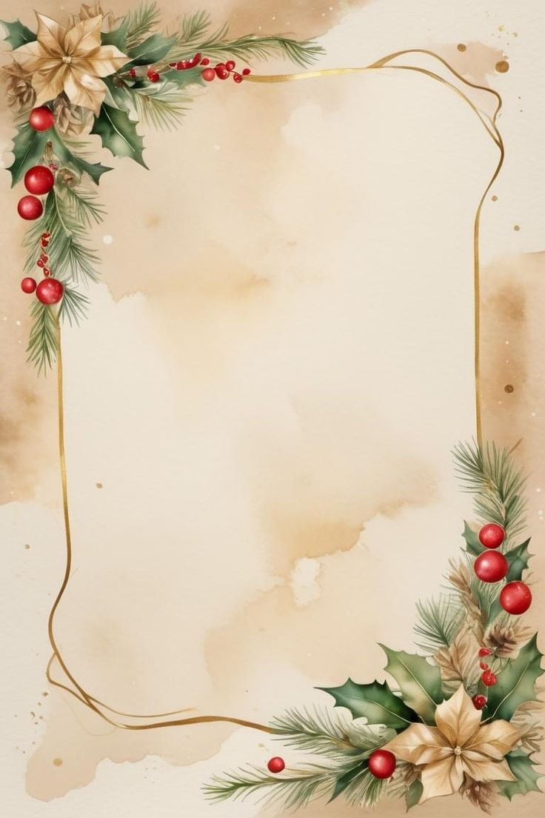
Ο Έπαρχος Λήμνου
και
Αγίου Ευστρατίου
σας εύχεται
Χρόνια Πολλά,
Καλά Χριστούγεννα
και δημιουργικό
το Νέο Έτος 2025

